Slide 1


Sustentación Test
Juan Camilo Naranjo Marín

Slide 2
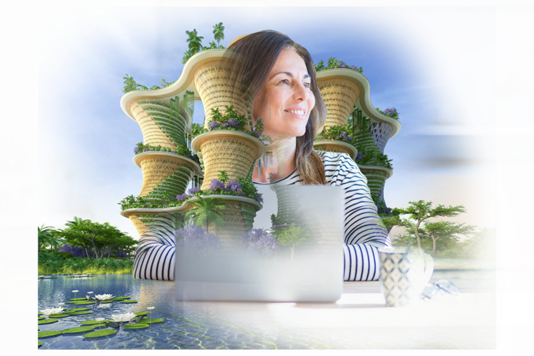
1
Tecnología utilizada
Lenguaje de programación Python para procesamiento de imágenes
Librerías propias del lenguaje para el de manejo de imágenes, tiempo, random, manejo de listas, sistema operativo, entre otros

Slide 3


2
Rendimiento y optimización de recursos
Uso de listas para almacenar grandes cantidades de imágenes
Optimización del recurso de almacenamiento eliminando las imágenes cargadas inicialmente sin el formato

Slide 4

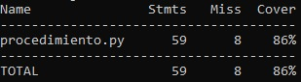
Índice de deuda técnica
3
Se utiliza el índice de cobertura generado por la herramienta Coverage para un reporte completo del total del código utilizado
Se obtiene un 86% de cobertura, lo cual nos da confiabilidad y posibles mejoras a futuro

Slide 5
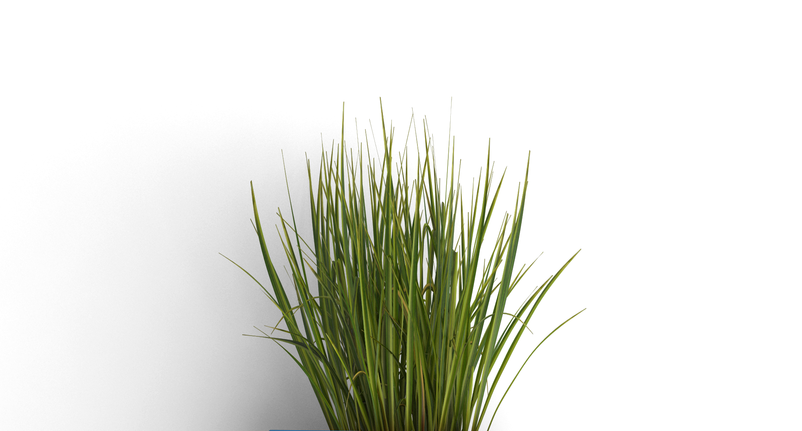
Código limpio +
Clean Architecture
4
Nombres que se puedan buscar
Nombres con sentido
Código secuencial
Comentarios/documentación de métodos, funciones

Slide 6

Seguridad y estrategia de despliegue
5
Se decide utilizar un contenedor en Docker, de manera que se encapsule todo el entorno de trabajo y funcione correctamente tanto desde el servidor local como en producción.

Slide 7
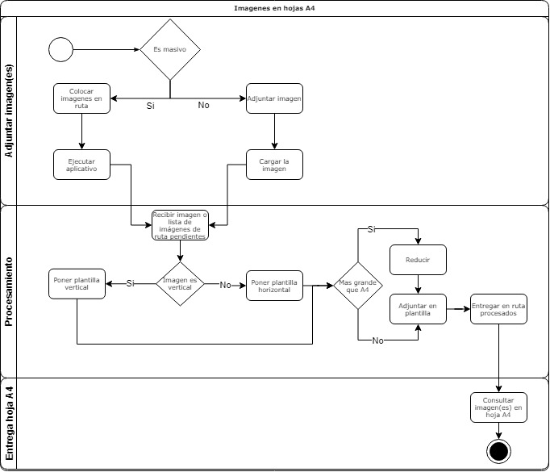



Diagrama de flujo (UML) del proceso general
Github
Usuario
https://github.com/jnaran24/Prueba-Tecnica
Aplicativo
Usuario

